Slide 1

110 Data Structure Homework-4

Slide 2
問題一 (20%)
某公司有一項商品，其零件的生產到組裝都由該公司一手包辦。
該產品製造的流程分成數個工作，某些工作必須等前置作業完成才能進行。
同順位的工作，由數字編號小的優先做。
請輸出該公司商品製作流程的工作序列，若出現環則輸出”not exist”

Slide 3
輸入/輸出
讀取input_1.txt。
對於每一筆測資，第一行包含兩個整數J, R：
─ J表示工作的數量( 編號1~J，1≦J≦1000 )
─ R表示工作間的關係數( 1≦R≦J*(J-1)/2 )
第二行開始是R行輸入表示工作間的關係，每一行包含兩個整數x y：
─表示在執行工作y之前必須先執行工作x
接著請將工作序列輸出到螢幕上，並使用空格區隔序列中的每一項工作。

Slide 4
範例
(input)
5 6
1 2
1 3
2 3
2 4
3 5
5 4
(output)
1 2 3 5 4
1
2
3
4
5

Slide 5
問題二 (35%)
你是一間物流公司的老闆，你來到一個新的地區擴展你的事業版圖。你想要找一個好地點設置物流倉庫，請你根據預估的出貨需求，選出運輸總成本最低的地點。
成本取決於物流中心到配貨地點的總路徑長。
假設司機每出貨一趟都必須再回到物流中心才能再配送下一筆訂單，不能同時運送多筆訂單。
Notes:
依據電力、人力的需求量，乘上每單位價格，加上地價作為比較的依據。

Slide 6
輸入
讀取input_2.txt。
對於每一筆測資，第一行包含兩個整數N, M：
─ N表示可能需要出貨的地點 (1~N，1≦N≦10000)
─ M表示有訂單需求的地點數量 (1≦M≦N)
接著N-1條邊表示地點間的路徑以及成本：
─ 每一條邊包含三個變數u, v, p
─ u v表示路徑兩端的地點 (1≦u≦N，1≦v≦N)
─ p表示路徑長 (1≦p≦500)
接著是M個地點的訂單資料，每一行包含兩個整數s t：
─ s表示請求訂單的地點 (1≦s≦N)
─ t表示請求的訂單數 (1≦t≦500)

Slide 7
輸出
將答案印在螢幕上
第一行請印出配送完所有訂單的總成本
第二行請印出適合做為物流倉庫的地點 (如果答案不只一個，請以空格分開)

Slide 8
範例
(input)
5 3
1 2 10
2 3 20
3 4 30
4 5 30
1 10
2 10
5 20
(output)
3400
2 3 4 5
10
20
1
2
3
30
5
4
30
假設倉庫設在地點5:
成本 = (10+20+30+30)*2*10 + (20+30+30)*2*10 + (0)*2*20
= 1800 + 1600 + 0 = 3400

Slide 9
問題三 (45%)
給定一面設計好卻未上色的平面，以及一份顏料的清單，清單內容包含各種顏料的庫存以及價格。
請以最少的成本，為該平面上色。
(所有的區塊至少與另一個區塊相鄰)
然而填色必須遵守某些規則：
1. 一個區塊只能上一種顏色，且必須填滿
2. 相鄰的區塊不能使用相同顏色
3. 區塊的面積表示要多少顏料上色
(每單位面積花費一個顏料的庫存)

Slide 10
輸入/輸出
讀取input_3.txt。
對於每一筆測資，第一行包含三個整數N, E, L：
─ N表示平面劃分為多少區塊 ( 1~N個區塊，1 ≦ N ≦ 1000 )
─ E表示區塊間是否相連的關係數 ( 1 ≦ E ≦ N*(N-1)/2 )
─ L表示清單中有多少項目
第二行為N個區塊的面積大小，以空格分開。
第三行開始E行，表示區塊間的相連關係。
─ 每一行包含兩個整數u, v，分別表示該條邊兩端的區塊
接著L行是清單資料，每一行包含三個參數a, b, c :
─ a表示顏料的顏色，顏色以一個字母加上一個數字表示([a-z][0-9])
─ b表示該顏料的庫存 (最多能使用多少)
─ c表示該顏料的價錢
將最小的著色成本輸出到螢幕上。
Notes:
Printable ASCII characters

Slide 11
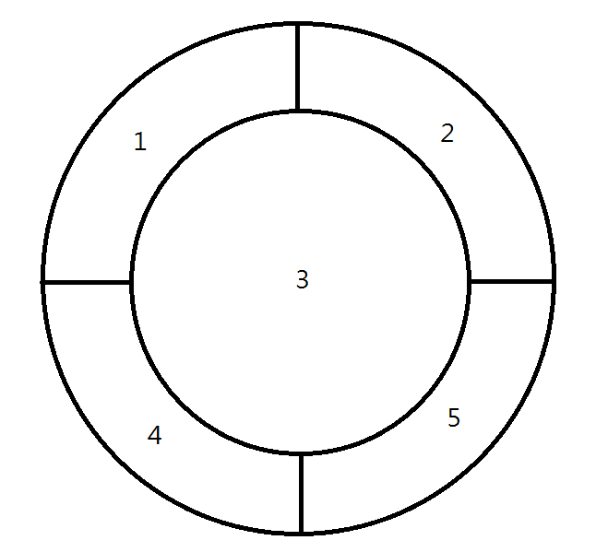
範例
面積=16
2
面積=16
面積=36
1
3
(input)
5 8 6
16 16 36 16 16
1 2
1 3
1 4
2 3
2 5
3 4
3 5
4 5
a1 100 25
a2 100 20
b1 10 5
b2 16 10
c1 20 12
c2 36 15
(output)
1532
5
4
面積=16
面積=16

Slide 12
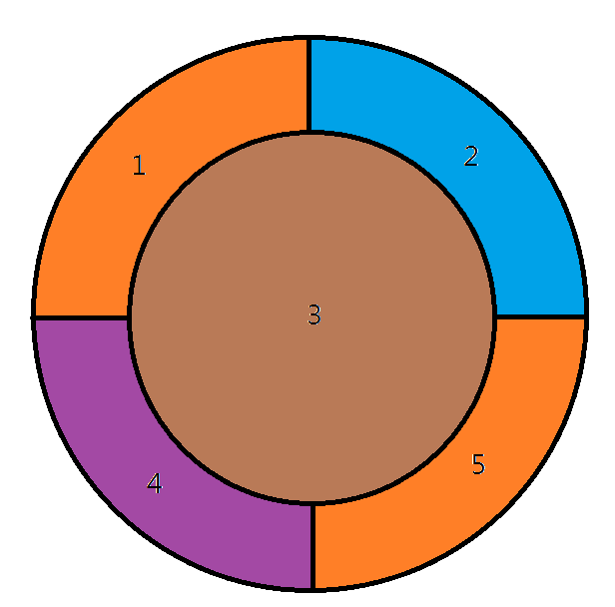
範例
(input)
5 8 6
16 16 36 16 16
1 2
1 3
1 4
2 3
2 5
3 4
3 5
4 5
a1 100 25
a2 100 20
b1 10 5
b2 16 10
c1 20 12
c2 36 15
(output)
1532
(a2) 20*16*2 = 640
(b2) 10*16 = 160
(c1) 12*16 = 192
(c2) 15*36 = 540
Cost = 640+160+192+540=1532

Slide 13
Homework rules
Only accept C
Filename : [student ID]_[hw4]-[question number]
E.g. 4110012345_hw4-1.c
Zip all your files and hand in on the iLearning
Deadline 2021/1/4 23:59 (三週)
Please add comments in your code
If any question, you can contact TA.
Do not copy! 0 points for plagiarism!

